Slide 1
Modelo de Programación
GPGPU
José Alejandro Matute

Slide 2
Que veremos
Introducción a programación paralela.
Arquitectura GPU
Programación CUDA
Comparación Secuencial vs GPU vs MPI

Slide 3
Que no veremos
Concurrencia
Creación de Candados/Banderas/etc..
Manejo Sección Critica

Slide 4
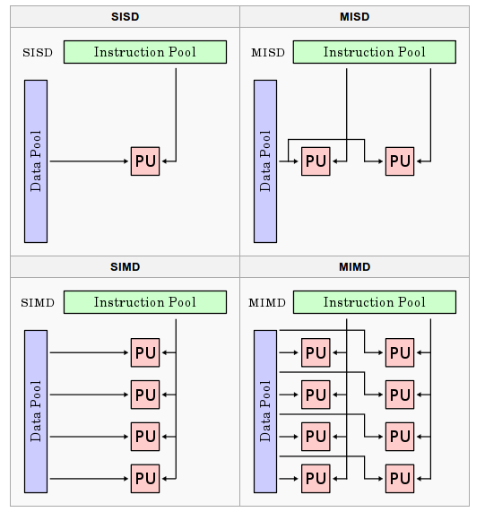
Taxonomía de Flynn

Slide 5
Paralelismo
Paralelismo de Tareas
  Partir las tareas para ejecución
Paralelismo de Datos
  Partir los datos

Slide 6
GPGPU
GPU: Unidad de procesamiento de gráficos
GPGPU: Utilización de GPU para hacer programación general.
CUDA: Arquitectura de programación paralela de Nvidia.

Slide 7
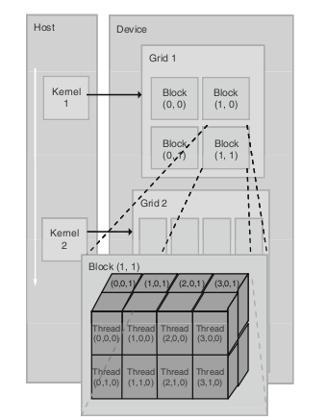
Organización

Slide 8
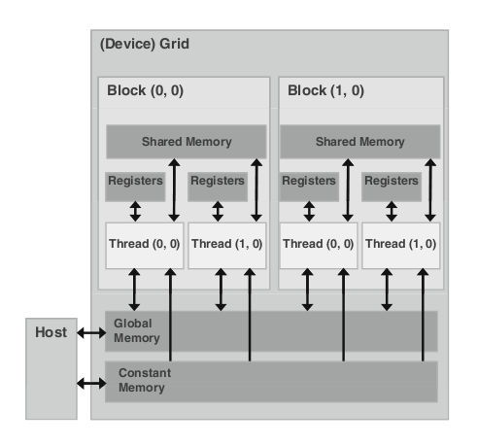
Modelo

Slide 9
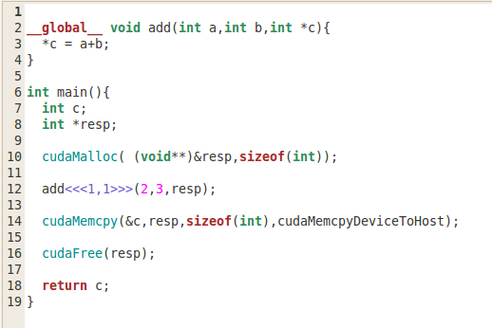
Programación CUDA C

Slide 10
Problema
Encontrar la cantidad de números primos de hasta N.

Slide 11
Tiempos en segundos

Slide 12
Magic bullet
Algunas personas, al encontrarse un problema se dicen a si misma “Ya se, lo haré en paralelo” Y ahora tineen sdo problemsa

Slide 13
Anillo : Dedo :: Herramienta : ?

Slide 14
Informacion
MPI: http://chryswoods.com/beginning_mpi
Introduction to Parallel Programming Pacheco
The art of multiprocessor programming Herlihy & Shavit
CUDA by example Sanders & Kandrot
Programming massively parallel processors Kirk & Hwu

